Slide 1
8. Kubernetes安全领域知识介绍

Slide 2
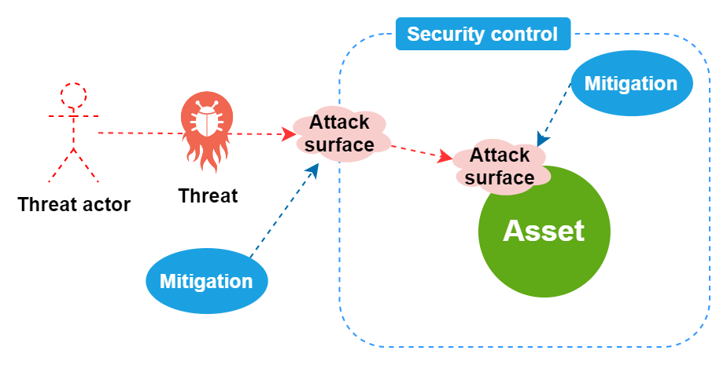
1. Kubernetes的威胁模型 / Kubernetes Threat modeling
什么是威胁模型 / Threat modeling？

Slide 3
STRIDE原则
安全属性
Confidentiality 机密性：保证机密信息不被窃取，窃听者不能了解信息的真实含义。
Integrity 完整性：保证数据的一致性，防止数据被非法用户窜改。
Availability 可用性：保证合法用户对信息资源的使用不会被不正当的拒绝，如DOS攻击。
鉴权：身份验证，建立用户身份。
授权：明确允许或拒绝用户是否能访问资源，访问哪些资源。
认可（不可抵赖)：用户无法在执行某操作后否认执行了此操作。

Slide 4
STRIDE原则
安全设计原则
原则1：最小攻击面
原则2：默认安全
原则3：权限最小化
原则4：纵深防御
原则5：失败安全
原则6：不信任第三方系统
原则7：业务隔离
原则8：公开设计
原则9：简化系统设计
原则10：使用白名单

Slide 5

何时做威胁建模？

Slide 6
如何对威胁建模？
威胁建模的通用原则步骤：
第 1 步：标识资源
第 2 步：创建总体体系结构
第 3 步：分解应用程序
第 4 步：识别威胁
第 5 步：记录威胁
第 6 步：评价威胁

Slide 7
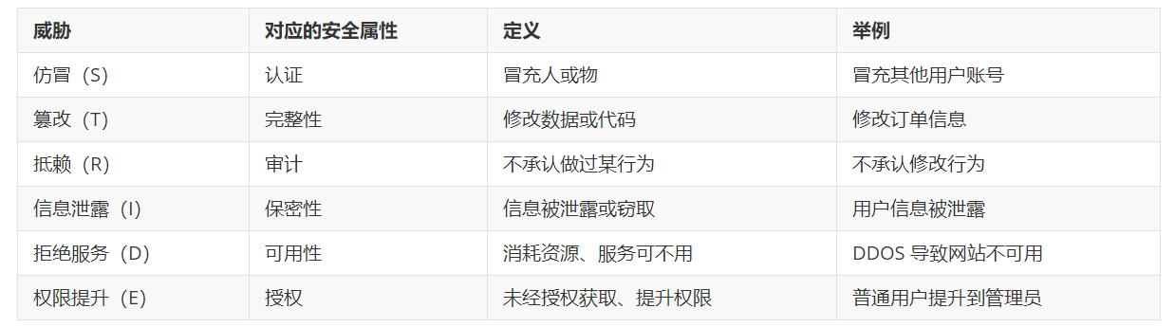
STRIDE威胁建模
Notes:
下图展示了Kubernetes集群中的威胁源或者威胁参与者：

Slide 8
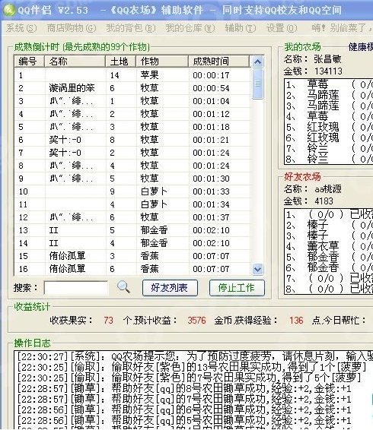

Spoofing（仿冒）
Notes:
当我们了解了Kubernetes各个组件和威胁源后，我们就可以对Kubernetes集群构建威胁模型。下表介绍了Kubernetes的主要组件、节点和Pods。这些都属于资产，应该受到保护，免受威胁。这些组件中的任何一个受到威胁，都可能导致攻击的下一步，例如权限提升。
另外，请注意kube-apiserver和etcd是Kubernetes集群的大脑和心脏。如果他们中的任何一个被攻破，整个集群就完蛋了。
下表展示了使用默认Kubernetes配置存在的威胁。此外，还展示了开发人员和集群管理员应该如何保护其资产免受这些威胁：

Slide 9
STRIDE威胁建模
Spoofing（仿冒）
Tampering（篡改）
Repudiation（抵赖）
Information Disclosure（信息泄露）
Denial of Service（拒绝服务）
Escalation of Privilege（权限提升）

Slide 10
STRIDE建模：绘制数据流图

Slide 11
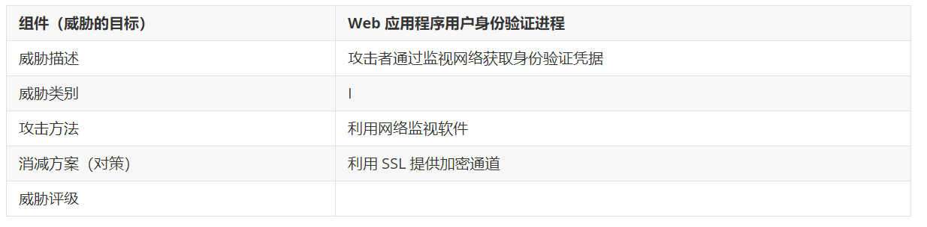
输出威胁列表和消减（Mitigation）方案

Slide 12
威胁评级
简单评价系统： 危险 = 发生概率 × 潜在的损失
DREAD威胁评级模型

Slide 13
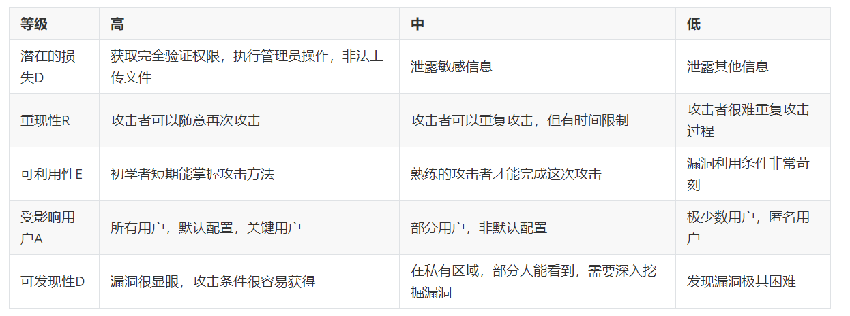
DREAD威胁评级模型

Slide 14
威胁建模中的一些实际问题
威胁建模的开展不易
安全人员与开发人员的充分沟通
不是所有威胁都能得到及时修复

Slide 15
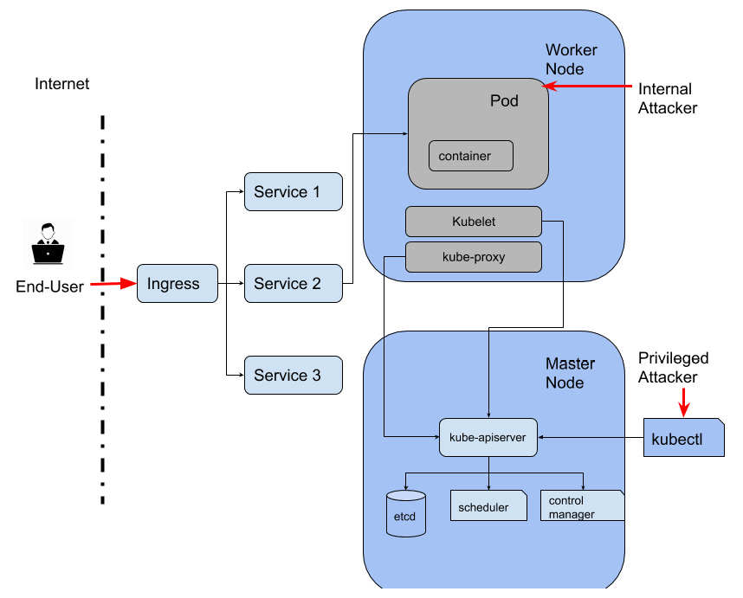
Kubernetes集群中的威胁源 / Threat actors in Kubernetes environments
End user 终端用户
Internal attacker 内部攻击者
Privileged attacker 特权攻击者

Slide 16
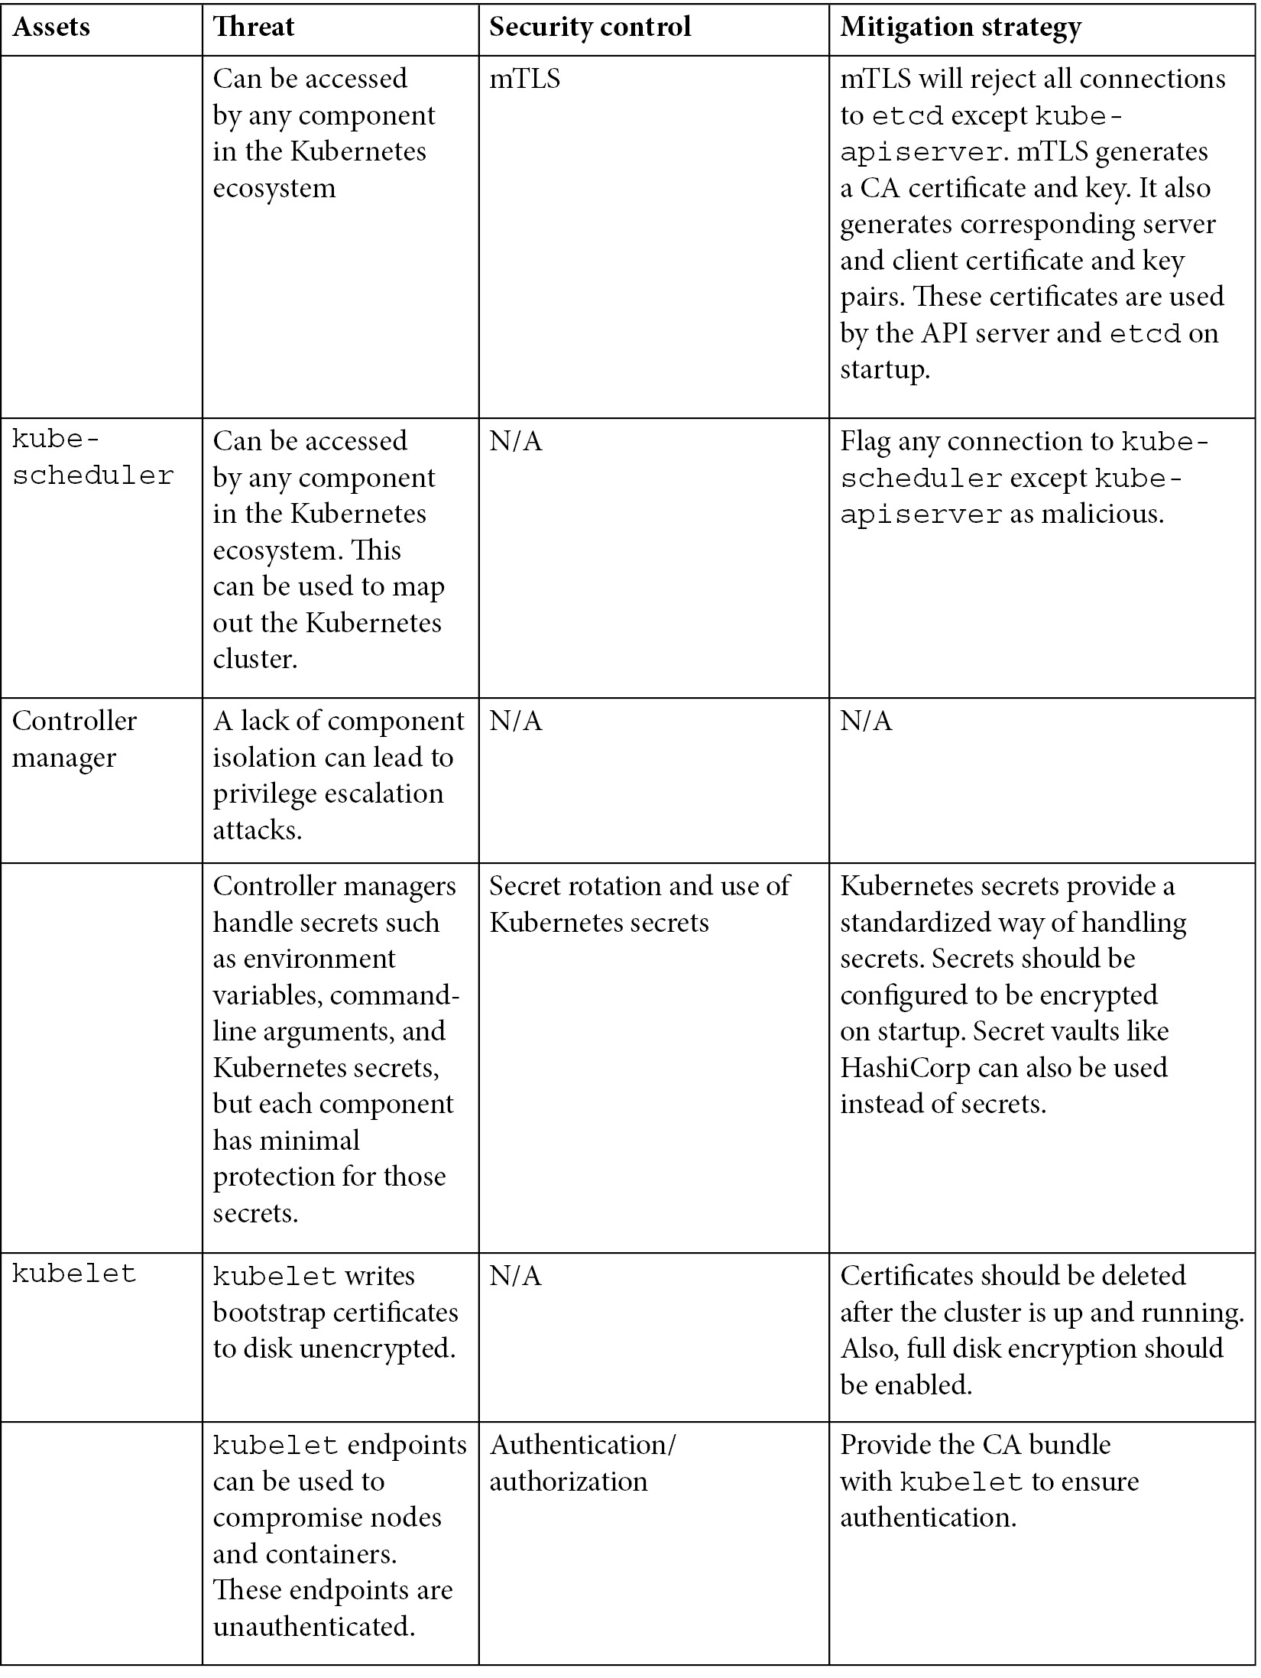
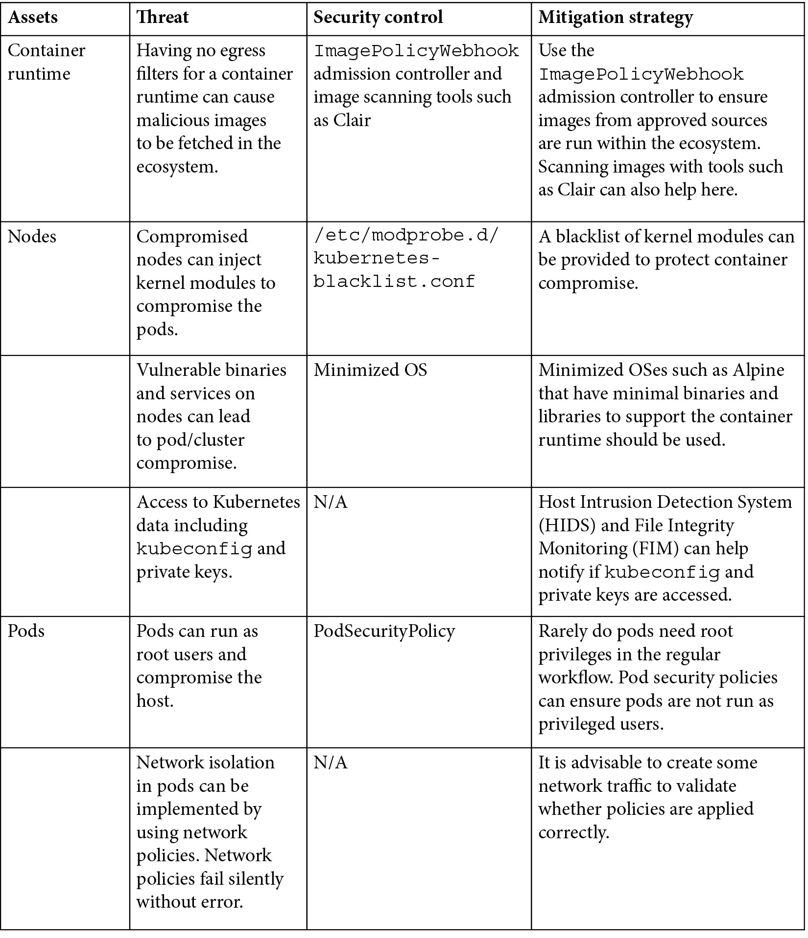
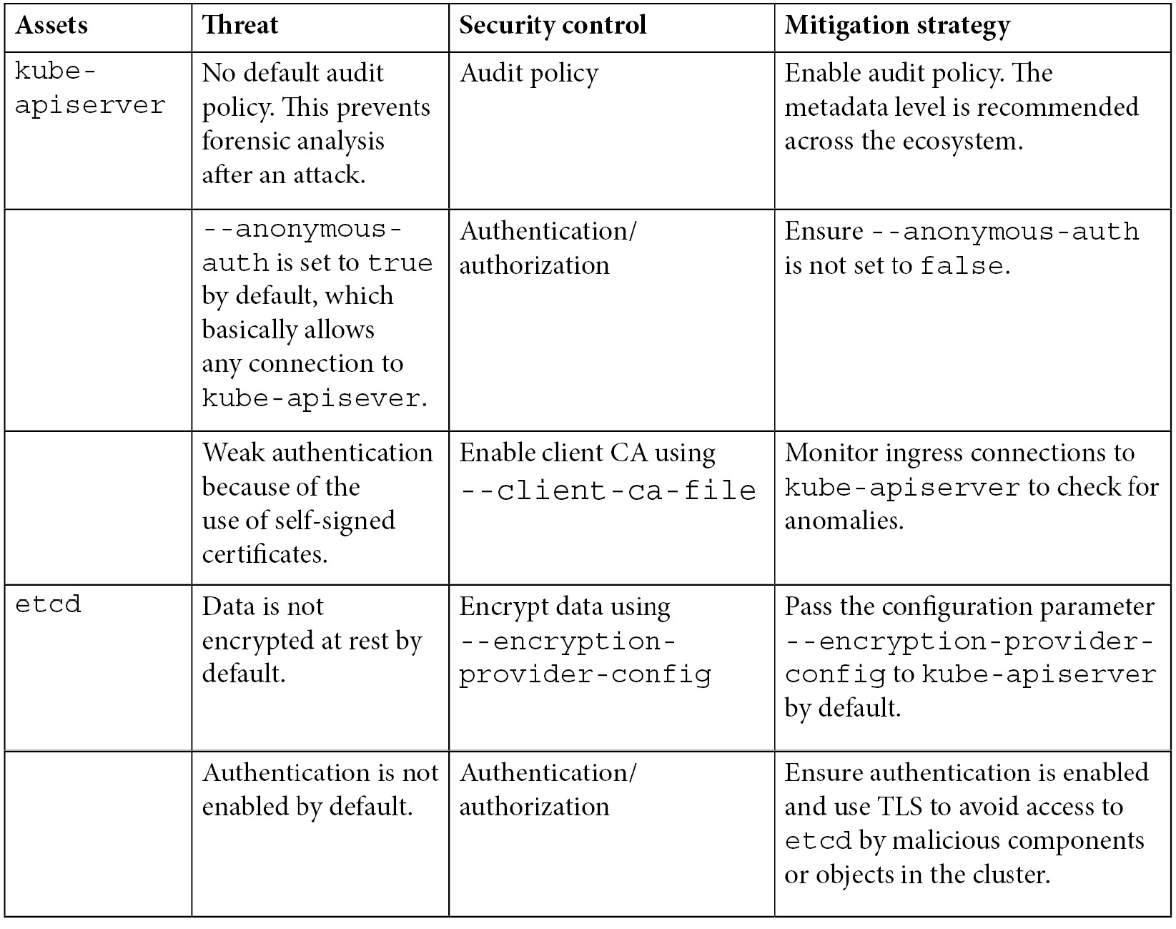
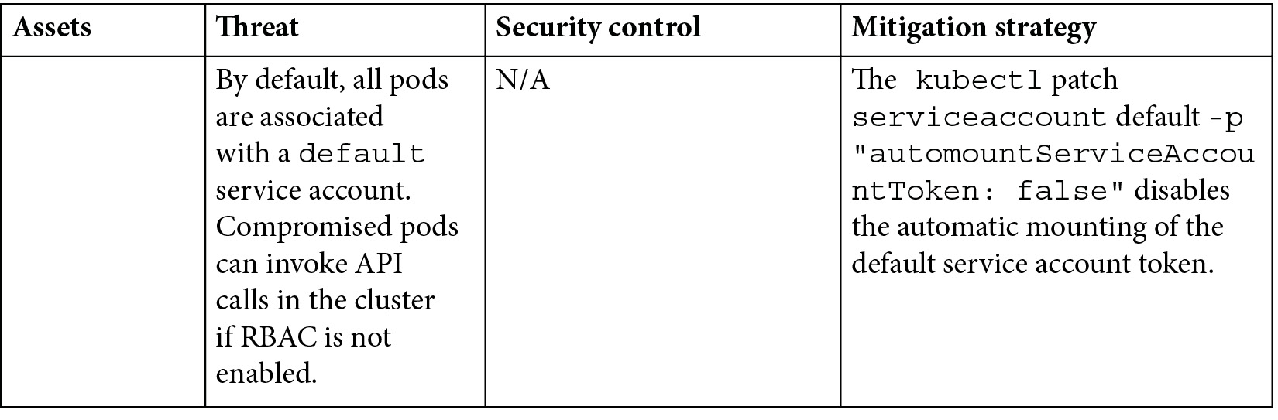
Kubernetes集群中的主要威胁

Slide 17
2. Kubernetes安全边界
什么是安全边界（security boundaries）
安全边界存在于数据层、网络层和系统层。安全边界取决于IT部门或基础架构团队使用的技术。

Slide 18
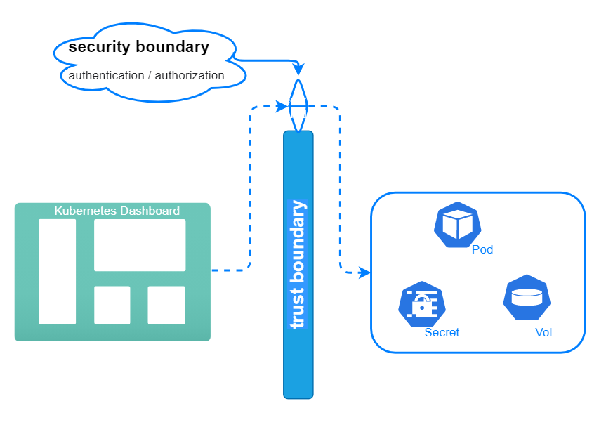
安全边界（security boundaries）和信任边界（trust boundaries）

Slide 19
Linux系统的安全边界
Linux命名空间
HostNetwork：Pod使用主机的网络名称空间。
HostIPC：Pod使用主机的IPC命名空间。
-HostPID：Pod使用主机的PID命名空间。
-shareProcessNamespace：同一Pod中的容器将共享一个PID命名空间。

Slide 20
Linux capabilities
- CAP_SETPCAP
- CAP_MKNOD
- CAP_AUDIT_WRITE
- CAP_CHOWN
- CAP_NET_RAW
- CAP_DAC_OVERRIDE
- CAP_FOWNER
- CAP_FSETID
- CAP_KILL
- CAP_SETGID
- CAP_SETUID
- CAP_NET_BIND_SERVICE
- CAP_SYS_CHROOT
- CAP_SETFCAP

Slide 21
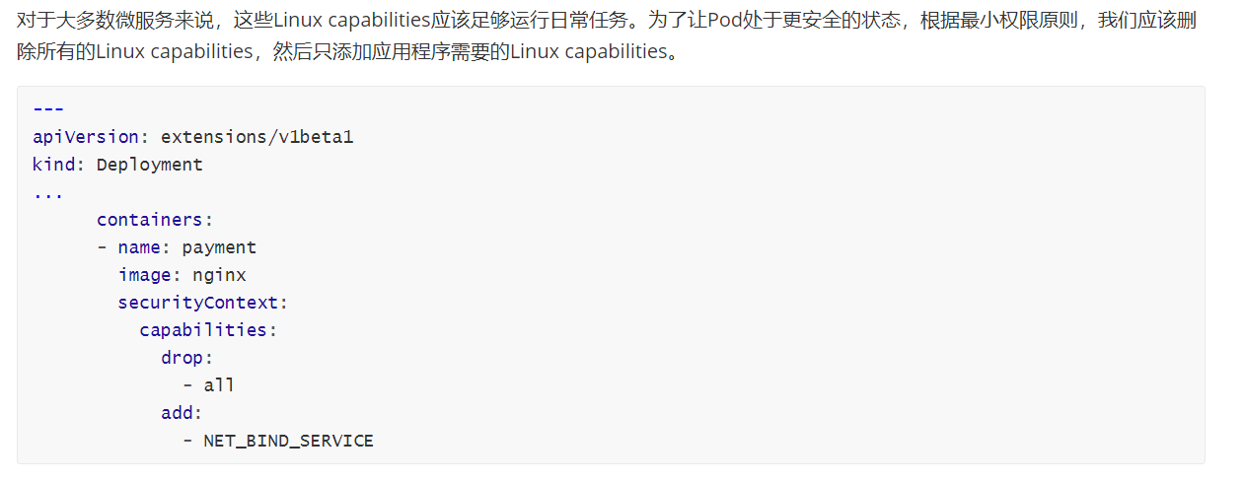
Linux capabilities

Slide 22
网络的安全边界
网络策略 / Network policies

Slide 23
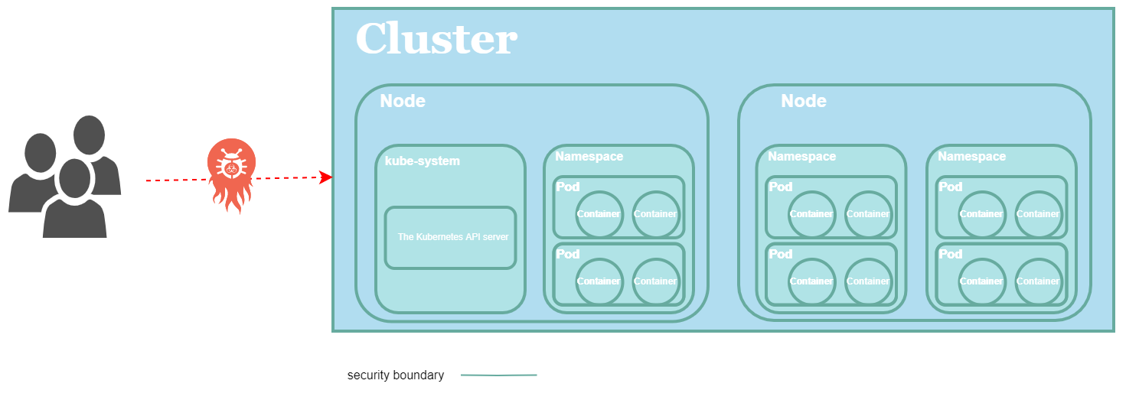
Kubernetes的安全边界

Slide 24
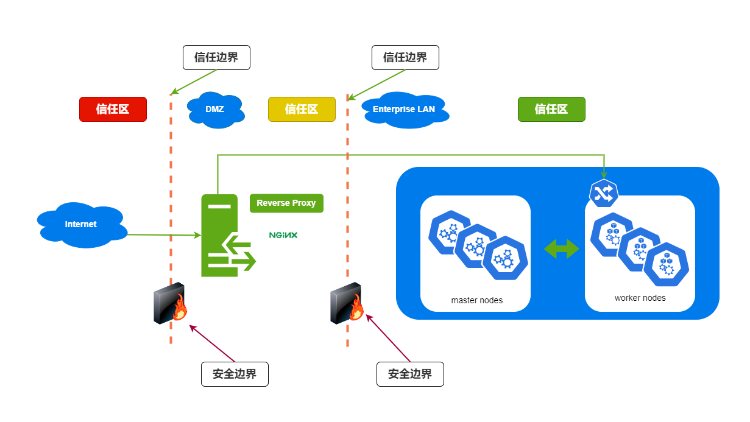
安全边界和信任边界 在 DMZ 区域中的应用

Slide 25
3. 纵深防御 / Defense in Depth
在传统IT环境中，常见的安全控制手段有：
身份验证
加密
授权
日志记录
入侵检测
防病毒软件
虚拟专用网（VPN）
防火墙等等。

Slide 26
Kubernetes审计介绍
每个阶段将生成一个事件。以下是已知的阶段：
RequestReceived：审核处理程序收到请求后立即生成事件。
RequestStarted：在发送响应头和发送响应正文之间生成事件，仅适用于长时间运行的请求，如watch。
RequestComplete：在发送响应主体时生成事件。
Panic：发生错误时会生成该事件。

Slide 27
Kubernetes集群的高可用性
Kubernetes工作负载的高可用性
Kubernetes组件的高可用性

Slide 28
管理 Kubernetes Secret
Kubernetes Secret 对象，用于存储敏感信息
目前 Kubernetes 也支持静态加密 Secret 数据
如何启用请参考：
https://kubernetes.io/zh-cn/docs/tasks/administer-cluster/encrypt-data/

Slide 29
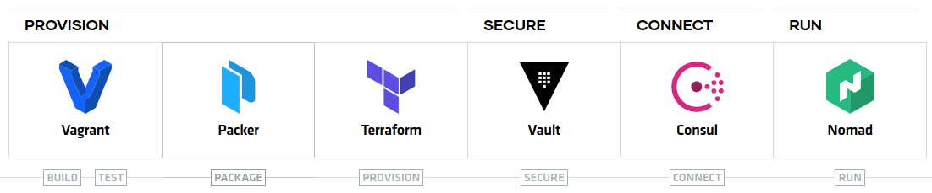
使用 HashiCorp Vault 管理秘钥

Slide 30
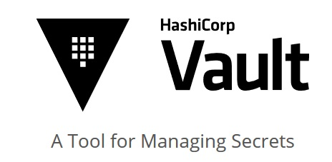
使用 HashiCorp Vault 管理秘钥

Slide 31
使用 HashiCorp Vault 管理秘钥
集中管理各种私密信息；
为私密信息设置租期（Lease），到期后自动失效；
密钥的动态生成、注销和滚动更新；
动态创建无需保存的一次性登录密钥；
作为数据加密/解密接口；
完整的审计记录；
命令行 以及 RESTful API 访问接口；
作为证书服务器
作为 OAUTH 服务器

Slide 32
Vault 的特性
安全的存储后端
为私密信息设置租期（Lease），到期后自动失效
动态密码生成
销毁（撤销）
滚动更新密钥
作为数据加密/解密接口
审计日志
作为证书服务器
作为 OAUTH 服务器

Slide 33
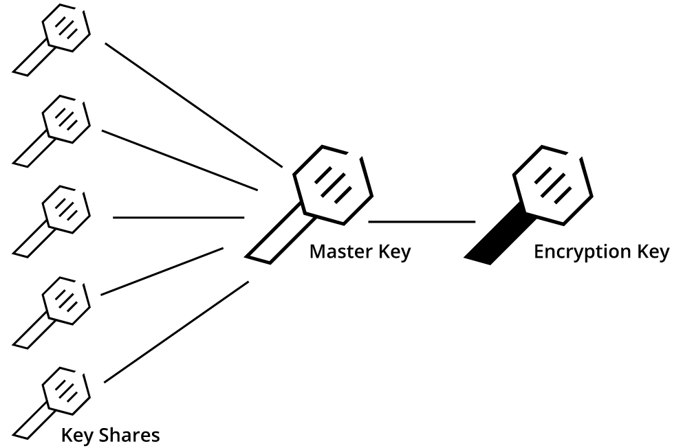
Vault 的补充
关于解封(unsealed)

Slide 34
用Falco探测Kubernetes集群异常
Falco是CNCF的一个开源项目，它可以检测Kubernetes集群中的异常行为。它是一个基于规则的运行时检测引擎，有大约100个现成的检测规则。

Slide 35
Sysdig 介绍
Sysdig也同样可以检测Kubernetes集群中的异常行为，但比Falco功能更强大。并且有一整套的商业解决方案。

